Slide 1
202 |  | Review 2
00 |  | Intro
 | 01 | Review
 | 02 | Overview
01 |  | 반복
 | 01 | 반복
 | 02 | 반복의 종류 이해하기
 | 03 | Practice : 반복의 종류 분류하기
02 |  | while
 | 01 | while
 | 02 | while 살펴보기
 | 03 | Practice 1 : 카운트다운 하기 1
 | 04 | Practice 2 : 운동장 달리기
 | 05 | Practice 3 : 용돈 계산하기
03 |  | For
 | 01 | for
 | 02 | for 살펴보기
 | 03 | range()
 | 04 | Practice 1 : 카운트다운 하기 2
 | 05 | Practice 2 : 준비 운동하기
 | 06 | Practice 3 : 종이컵 쌓기
04 |  | 리스트
 | 01 | 리스트
 | 02 | len()
 | 03 | 인덱스
 | 04 | Practice 1 : 카운트다운 하기 3
 | 05 | Practice 2 : 무지개 색 거꾸로 말하기
 | 06 | append()
KOR
 | 07 | Practice 3 : 물품 수량 세기
05 |  | continue와 break
 | 01 | continue
 | 02 | Practice 1 : 허들 뛰어넘기
 | 03 | break
 | 04 | Practice 2 : 생각하는 숫자 맞추기
 | 05 | Practice 3 : 청소 당번 뽑기
06 |  | 함수
 | 01 | 함수
 | 02 | 함수 정의
 | 03 | 매개 변수
 | 04 | 반환 값
 | 05 | 함수 호출
 | 06 | 함수 호출 이해하기
 | 07 | Practice 1 : 인사하기
 | 08 | Practice 2 : 이름 붙여 인사하기
 | 09 | Practice 3 : 주사위 굴리기 1
 | 10 | Practice 4 : 주사위 굴리기 2
07 |  | 전역 변수와 지역 변수
 | 01 | 전역 변수와 지역 변수
 | 02 | 전역 변수 선언과 접근
 | 03 | 전역 변수와 지역 변수의 이해
 | 04 | Practice : 게임 사기
08 |  | Challenge
 | 01 | Challenge 1 : 비밀번호 맞추기
 | 02 | Challenge 2 : 혼내기
 | 03 | Challenge 3 : 사탕 숨긴 손 맞추기
 | 04 | Challenge 4 : 전등 켜기
 | 05 | Challenge 5 : 컴퓨터 게임 하기
 | 06 | Challenge 6 : 시험 평균 점수 구하기
09 |  | Quiz
 | 01 | Quiz 1
 | 02 | Quiz 2
 | 03 | Quiz 3
 | 04 | Quiz 4
 | 05 | Quiz 5
10 |  | Summary
 | 01 | Summary 1
 | 02 | Summary 2

Slide 2
110
01
 | 01
 | 02
 | 03
 | 04
 | 05
02
 | 01
 | 02
 | 03
 | 04
 | 05
03
 | 01
 | 02
 | 03
 | 04
 | 05
04
 | 01
 | 02
 | 03
 | 04
 | 05
ENG
05
 | 01
 | 02
 | 03
 | 04
 | 05
06 |  | Practice
 | 01
 | 02
 | 03
 | 04
 | 05
 | 06
07
 | 01
 | 02
 | 03
 | 04
 | 05
08
 | 01
 | 02
 | 03
 | 04
 | 05

Slide 3




KOR
유닛 | 제목 | C4K | 템플릿
201-00-01 | Review |  | 2
Chapter 2.
Review 2
Intro
Review
Overview
반복
Loop
continue와 break
리스트
함수
Challenge
Quiz
Summary
안녕하세요, 여러분!
오늘도 즐겁고 힘차게 수업을 시작해 볼까요?
먼저 지난 수업에서 배운 내용을 떠올려 봅시다.
- 순차 구조란 컴퓨터에서 명령을 실행할 때, 순서대로 하나씩 처리하는 것을 말합니다.
- 선택 구조란 조건에 따라 선택을 하여 다른 동작을 수행하는 구조를 말합니다.
- 프로그램 안에서 객체의 동작을 제어하기 위해 함수를 사용합니다.
- 변수란 데이터를 저장하는 공간이며, 데이터 타입으로는 정수(int), 실수(float), 문자열(str)이 있습니다.
- 컴퓨터 연산에는 산술 연산, 문자열 연산, 논리 연산, 멤버 연산 등이 있습니다.
- 조건문은 if, elif, else 키워드를 활용하여 작성합니다.
1/22

Slide 4
KOR
유닛 | 제목 | C4K | 템플릿
202-00-02 | Overview |  | 2
Chapter 2.
Review 2
Intro
Review
Overview
반복
Loop
continue와 break
리스트
함수
Challenge
Quiz
Summary
이번 시간에는 반복과 함수에 대해 알아보겠습니다.
1/22

Slide 5
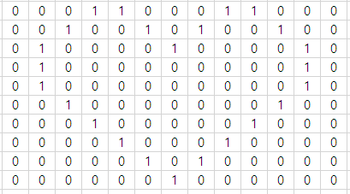

KOR
유닛 | 제목 | C4K | 템플릿
201-01-01 | 순차 구조 |  | 6
Chapter 1.
Structured programming 1
0과 1로 그려진 그림
Intro
순차
순차 구조
객체를 제어하려면?
동작 함수 1
동작 함수 2
입출력 함수
Practice
데이터를 저장하려면?
변수
데이터 타입
Practice
데이터로 연산하려면?
연산자 1
연산자 2
연산자 우선순위
Practice
순차적 프로그래밍
선택
선택적 프로그래밍
Challenge
Quiz
Summary
아래 표는 0과 1의 숫자만으로 어떤 그림을 숨겨 놓았습니다.
숨겨진 그림을 찾아봅시다.
하트
공
집
책상
OO
1/22

Slide 6
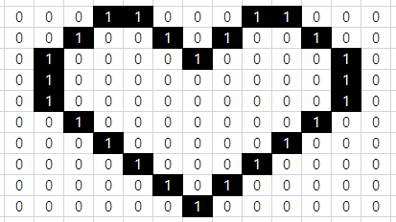
KOR
유닛 | 제목 | C4K | 템플릿
201-01-01 | 순차 구조 |  | 6
Chapter 1.
Structured programming 1
흑백 이미지와 pixel
Intro
순차
순차 구조
객체를 제어하려면?
동작 함수 1
동작 함수 2
입출력 함수
Practice
데이터를 저장하려면?
변수
데이터 타입
Practice
데이터로 연산하려면?
연산자 1
연산자 2
연산자 우선순위
Practice
순차적 프로그래밍
선택
선택적 프로그래밍
Challenge
Quiz
Summary
흑백 이미지는 흰색과 검정색의 단 2개 색 있습니다.
컴퓨터는 0을 흰색으로 나타내고 1을 검은색으로 나타내 그림을 흑백 이미지로 표현합니다.
이때, 한 칸의 숫자를 pixel이라고 합니다.
1 pixel
OO
1/22

Slide 7


KOR
유닛 | 제목 | C4K | 템플릿
201-01-01 | 순차 구조 |  | 6
Chapter 1.
Structured programming 1
Practice
Intro
순차
순차 구조
객체를 제어하려면?
동작 함수 1
동작 함수 2
입출력 함수
Practice
데이터를 저장하려면?
변수
데이터 타입
Practice
데이터로 연산하려면?
연산자 1
연산자 2
연산자 우선순위
Practice
순차적 프로그래밍
선택
선택적 프로그래밍
Challenge
Quiz
Summary
흑백 이미지를 보고 컴퓨터가 저장하고 있는 형태를 맞춰봅시다.
OO
1/22

Slide 8
KOR
유닛 | 제목 | C4K | 템플릿
201-01-01 | 순차 구조 |  | 6
Chapter 1.
Structured programming 1
Practice
Intro
순차
순차 구조
객체를 제어하려면?
동작 함수 1
동작 함수 2
입출력 함수
Practice
데이터를 저장하려면?
변수
데이터 타입
Practice
데이터로 연산하려면?
연산자 1
연산자 2
연산자 우선순위
Practice
순차적 프로그래밍
선택
선택적 프로그래밍
Challenge
Quiz
Summary
0과 1로된 이미지를 그려봅시다.
OO
1/22

Slide 9
KOR
유닛 | 제목 | C4K | 템플릿
201-01-01 | 순차 구조 |  | 6
Chapter 1.
Structured programming 1
Practice
Intro
순차
순차 구조
객체를 제어하려면?
동작 함수 1
동작 함수 2
입출력 함수
Practice
데이터를 저장하려면?
변수
데이터 타입
Practice
데이터로 연산하려면?
연산자 1
연산자 2
연산자 우선순위
Practice
순차적 프로그래밍
선택
선택적 프로그래밍
Challenge
Quiz
Summary
컴퓨터가 저장하고 있는 흑백 이미지에서 0은 생략하고 1만 보여주고 있습니다.
어떤 그림을 저장하고 있는지 맞춰봅시다.
숫자 1로만 그려진
Pixel 수가 상당히
많은 이미지로 대체
하트
공
집
책상
Pixel 개수
pixel을 작게 그릴수록 어떤 그림인지 알아보기 쉬워집니다.
같은 그림을 표현해도 pixel을 작게 그려 pixel 수를 늘릴 수록 이미지를 잘 표현할 수 있습니다.
OO
1/22

Slide 10
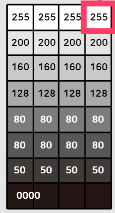
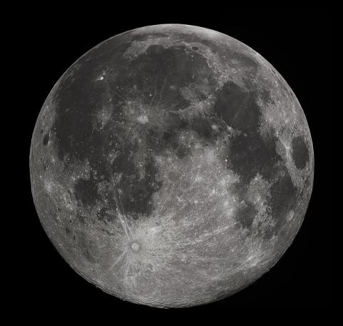
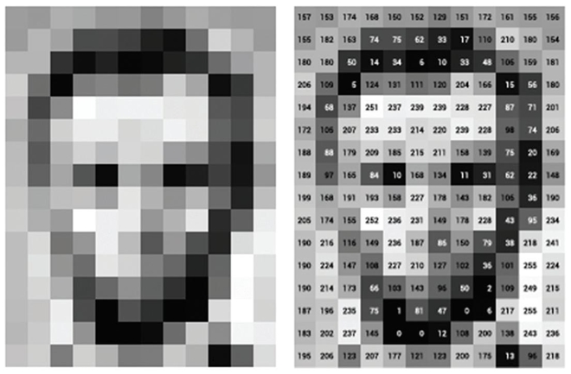
KOR
유닛 | 제목 | C4K | 템플릿
201-01-01 | 순차 구조 |  | 6
Chapter 1.
Structured programming 1
명암이 있는 회색조 이미지
Intro
순차
순차 구조
객체를 제어하려면?
동작 함수 1
동작 함수 2
입출력 함수
Practice
데이터를 저장하려면?
변수
데이터 타입
Practice
데이터로 연산하려면?
연산자 1
연산자 2
연산자 우선순위
Practice
순차적 프로그래밍
선택
선택적 프로그래밍
Challenge
Quiz
Summary
흑백 이미지로 실제 세상을 그리기에는 밝기를 표현할 수 없습니다.
회색조 이미지는 1 pixel에 밝기를 좀 더 많은 숫자로 표현하여 이미지를 좀더 실제 세상에 가깝게 저장합니다.
Pixel을 구분할 수 있을 정도로
확대한 그림입니다.
1
2
밝을 수록 255,
어두울 수록 0을
저장합니다.
옆의 이미지 일부를
pixel이 구분될
정도까지 확대
OO
1/22

Slide 11

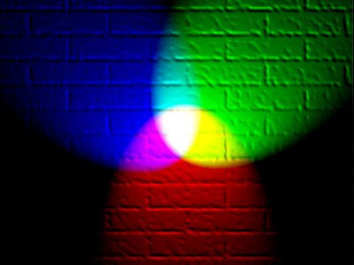


KOR
유닛 | 제목 | C4K | 템플릿
201-01-01 | 순차 구조 |  | 6
Chapter 1.
Structured programming 1
사람이 바라보는 세상
Intro
순차
순차 구조
객체를 제어하려면?
동작 함수 1
동작 함수 2
입출력 함수
Practice
데이터를 저장하려면?
변수
데이터 타입
Practice
데이터로 연산하려면?
연산자 1
연산자 2
연산자 우선순위
Practice
순차적 프로그래밍
선택
선택적 프로그래밍
Challenge
Quiz
Summary
사람은 빛을 이용해 세상을 봅니다.
빛은 Red, Green, Blue의 3가지 색으로 모든 색을 만들 수 있습니다.
컴퓨터가 사람에게 이미지를 보여줄 때, 최소한 어떤 색들이 필요할까요?
Red
Green
Blue
Black
White
컴퓨터는 사람에게 이미지를 보여줄 때 빛을 이용합니다.
OO
1/22

Slide 12
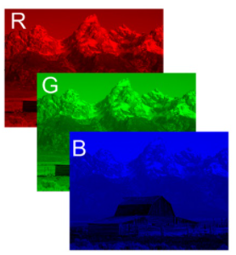
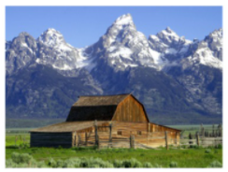
KOR
유닛 | 제목 | C4K | 템플릿
201-01-01 | 순차 구조 |  | 6
Chapter 1.
Structured programming 1
컬러 이미지
Intro
순차
순차 구조
객체를 제어하려면?
동작 함수 1
동작 함수 2
입출력 함수
Practice
데이터를 저장하려면?
변수
데이터 타입
Practice
데이터로 연산하려면?
연산자 1
연산자 2
연산자 우선순위
Practice
순차적 프로그래밍
선택
선택적 프로그래밍
Challenge
Quiz
Summary
컬러 이미지는 Red 이미지, Green 이미지, Blue 이미지를 합쳐 다양한 색을 만듭니다.
1개의 pixel에 Red 0~255, Green 0~255, Blue 0~255의 3가지 숫자를 저장합니다.
빨강에 가까울 수록 255
초록에 가까울 수록 255
파랑에 가까울 수록 255
OO
1/22

Slide 13
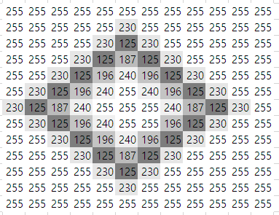
KOR
유닛 | 제목 | C4K | 템플릿
202-02-01 |  |  | 7
Chapter 2.
Review 2
이미지에서 특징 찾기
Intro
반복
loop
while, for
Practice 1
Practice 2
Practice 3
range()
Practice 1
Practice 2
Practice 3
continue와 break
리스트
함수
Challenge
Quiz
Summary
아래 표는 어떤 이미지의 pixel값이 숨어있습니다.
Pixel을 눌러 pixel값들을 확인하고, 어떤 도형인지 맞춰봅시다.
삼각형
사각형
누른 위치를 기준으로
설정한 pixel의 개수만큼씩 pixel값이 보임
원
오각형
한 번에 확인할 pixel 개수
가로 :
2
세로 :
2
어떤 이미지의 pixel을 하나하나 따로 보면서 무슨 이미지인지 알아보려고 하면 어렵습니다.
하지만 여러 pixel을 한번에 보면 그 이미지가 삼각형인지, 사각형인지 쉽게 구분할 수 있습니다.
OO
1/22

Slide 14
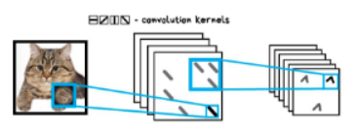
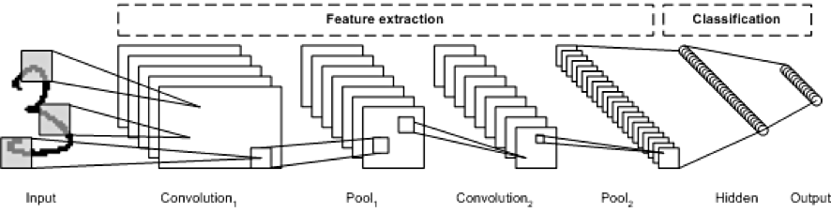
KOR
유닛 | 제목 | C4K | 템플릿
202-02-01 |  |  | 7
Chapter 2.
Review 2
이미지에서 특징 찾기
Intro
반복
loop
while, for
Practice 1
Practice 2
Practice 3
range()
Practice 1
Practice 2
Practice 3
continue와 break
리스트
함수
Challenge
Quiz
Summary
컴퓨터에서도 어떤 그림인지 확인할 때, 여러 pixel들을 한번에 보면 어떤 그림인지 구분하기 쉬워집니다.
이렇게 여러 pixel을 한번에 보는 것을 특징 추출이라고 합니다.
여러 선을 합쳐 알파벳이라는 특징이 생기는 것처럼 이미지에서 한번 추출한 특징들을 합쳐 새로운 특징을 만들 수 있습니다.
이를 반복해 나가는 것을 CNN(Convolutional neural network)이라고 합니다.
컴퓨터가 여러 pixel을 한번에 보면서 어떤 모양인지 바로 구별하지 못합니다.
그래서 같은 부분이라도 다양한 모양으로 확인합니다.
OO
1/22

Slide 15

KOR
유닛 | 제목 | C4K | 템플릿
202-02-01 |  |  | 7
Chapter 2.
Review 2
이미지에서 특징 찾기
Intro
반복
loop
while, for
Practice 1
Practice 2
Practice 3
range()
Practice 1
Practice 2
Practice 3
continue와 break
리스트
함수
Challenge
Quiz
Summary
다양한 물고기들이 어떤 특징이 있는지 찾아봅시다.
특징 1
특징 2
특징 3
특징 4
OO
1/22

Slide 16
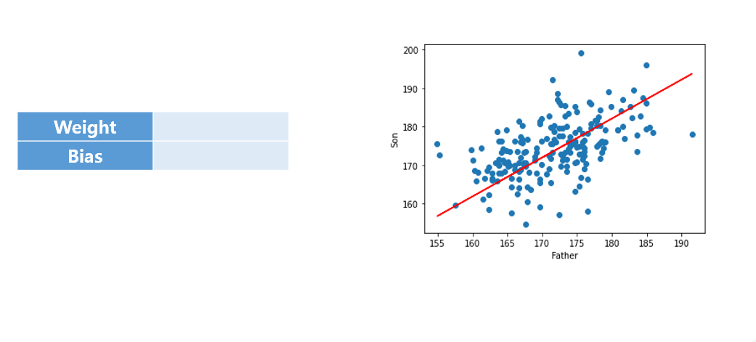
KOR
유닛 | 제목 | C4K | 템플릿
201-01-02 | 객체를 제어하려면? |  | 7
Chapter 1.
Structured programming 1
오차가 있는 DATA의 직선 그래프 구하기
Intro
순차
순차 구조
객체를 제어하려면?
동작 함수 1
동작 함수 2
입출력 함수
Practice
데이터를 저장하려면?
변수
데이터 타입
Practice
데이터로 연산하려면?
연산자 1
연산자 2
연산자 우선순위
Practice
순차적 프로그래밍
선택
선택적 프로그래밍
Challenge
Quiz
Summary
실제 생활에선 직선 그래프와 완벽하게 일치하는 경우는 거의 존재하지 않습니다.
하지만 직선 그래프와 ‘거의’ 일치하는 경우는 많습니다.
아래와 같은 DATA가 있을 때, 가장 알맞은 직선 그래프를 찾아봅시다.
Condition1
Wegith와 Bias를 입력하고, 그에 맞는 그래프가 우측에 그려집니다.
Weight는 그래프의 기울기를 의미합니다.
Bias는 그래프의 높이를 의미합니다.
OO
1/22

Slide 17
KOR
유닛 | 제목 | C4K | 템플릿
201-01-02 | 객체를 제어하려면? |  | 7
Chapter 1.
Structured programming 1
Father의 키가 158일 때 실제 DATA에는 Son의 키가 194이지만 직선 그래프를 활용해 예측한 값은 161이 였습니다.
실제 DATA와 직선 그래프와 일치하지 않으므로 이 직선 그래프는 완벽한 직선 그래프가 아닙니다.
실제 DATA와 예상한 값의 차이를 오차라고 합니다.
오차를 이용하여 직선 그래프가 얼마나 맞았는지를 확인할 수 있습니다.
오차란?
Intro
순차
순차 구조
객체를 제어하려면?
동작 함수 1
동작 함수 2
입출력 함수
Practice
데이터를 저장하려면?
변수
데이터 타입
Practice
데이터로 연산하려면?
연산자 1
연산자 2
연산자 우선순위
Practice
순차적 프로그래밍
선택
선택적 프로그래밍
Challenge
Quiz
Summary
DATA
Father : 158
Son : 194
예측값과 DATA는 33만큼의 차이가 납니다.
예측값
Father : 158
Son : 161
Weight는 그래프의 기울기를 의미합니다.
Bias는 그래프의 높이를 의미합니다.
OO
1/22

Slide 18
KOR
유닛 | 제목 | C4K | 템플릿
201-01-02 | 객체를 제어하려면? |  | 7
Chapter 1.
Structured programming 1
오차를 고려하여 직선 그래프 만들기
Intro
순차
순차 구조
객체를 제어하려면?
동작 함수 1
동작 함수 2
입출력 함수
Practice
데이터를 저장하려면?
변수
데이터 타입
Practice
데이터로 연산하려면?
연산자 1
연산자 2
연산자 우선순위
Practice
순차적 프로그래밍
선택
선택적 프로그래밍
Challenge
Quiz
Summary
오차1과 오차 2를 확인하면서 기울기(Weight)와 높이(Bias)를 조정해 완벽에 가까운 그래프를 만들어 봅시다.
Condition2
좌측에 입력한 Weight와 Bias에 해당하는 그래프가 그려집니다.
Weight
Bias
Error1
Error2
Condition1
Weight와 Bias를 입력하고, 그에 따른 Error를 보여줍니다.
오차 1은 직선과 점 사이의 거리를 모두 합한 값입니다.
오차 2는 오차 1을 제곱한 값입니다.
OO
1/22

Slide 19
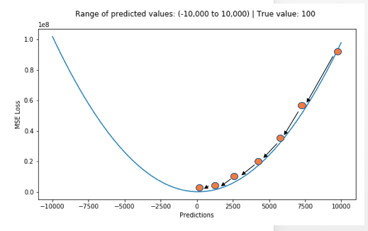
KOR
유닛 | 제목 | C4K | 템플릿
201-01-02 | 객체를 제어하려면? |  | 7
Chapter 1.
Structured programming 1
오차를 고려하여 직선 그래프 만들기
Intro
순차
순차 구조
객체를 제어하려면?
동작 함수 1
동작 함수 2
입출력 함수
Practice
데이터를 저장하려면?
변수
데이터 타입
Practice
데이터로 연산하려면?
연산자 1
연산자 2
연산자 우선순위
Practice
순차적 프로그래밍
선택
선택적 프로그래밍
Challenge
Quiz
Summary
앞의 활동에서 기록한 W에 따른 오차를 그린 그래프입니다.
오차가 가장 작은 W를 찾을 때, 오차의 변동이 클 수록
많이 움직이는 것을 볼 수 있습니다.
오차의 변동이 클 수록 그래프의 경사가 크고,
오차의 변동이 작을 수록 그래프의 경사가 작아
그래프의 경사를 따라서 아래로 내려간다는 의미로
이러한 방법을 경사하강법이라고 합니다.
Learning Rate를 활용해 같은 경사라도 얼마나 이동할지를 정할 수 있습니다.
한번에 이동하는 정도를 Machine Learning에선 Learning Rate라고 합니다.
오차 1은 직선과 점 사이의 거리를 모두 합한 값입니다.
오차 2는 오차 1을 제곱한 값입니다.
OO
1/22

